Slide 1
L4 · v1
L4 · v1 能读
把「模型的话」变成「动作」

Slide 2
1
第 1 章
问题
解析 VS 静默出错

Slide 3
为什么
静默出错
L4 · v1 能读
问题
不做会怎样
症状的迷惑性
tools 定义没下发
模型不发起任何工具调用，仅返回文本
易被误判为「该模型不支持 function calling」
参数切成 N 段却中途 parse
每次都「模型给了非法参数」
★ 排查常被引导至模型，而非参数累积时序
assistant.tool_calls 没存回历史
模型重复调同一个工具直到撞上限
看起来像「模型变笨了」
工具失败抛异常
turn 直接结束，模型看不到错误
「明明 read 成功了，下一步却整个崩掉」
★ 最后两项与 L3 的两处失效模式同类 —— 同类问题应由统一规则解决，而非逐个修补
第 1 章 · 问题
3

Slide 4
2
第 2 章
背景：已知领域内容
工具调用协议、参数校验、动态链接三条线索，以及它们各自落在正文的哪一处

Slide 5
背景
背景原理 背景一 · 工具调用的两阶段往返
L4 · v1 能读
▪ 模型不执行任何操作，只输出结构化的调用意图：工具名与参数。
▪ 执行由宿主完成，结果作为新的消息回传，构成第二次请求。
▪ 该机制称为 function calling / tool calling，其往返为两个阶段：
– 阶段一：请求 → 模型返回 tool_calls（意图，而非动作）。
– 阶段二：工具结果回传 → 模型给出最终回答。
▪ 由此产生三项结构要求：
– 工具定义必须随请求下发，否则模型不会发起调用。
– assistant 消息必须保留 tool_calls 字段，否则历史不完整。
– 工具结果必须与调用标识配对，否则模型无法对应。
第 2 章 · 背景：这个领域已知什么
5

Slide 6
背景
背景二 · 两种协议在工具调用上的差异
L4 · v1 能读
维度
OpenAI
Anthropic
工具定义
tools[].function.parameters（JSON Schema）
tools[].input_schema
调用表示
message.tool_calls[]，支持并行
content[] 中 type = tool_use
参数形态
arguments 为 JSON 字符串
input 为对象
结果回传
role = tool + tool_call_id
user 消息中 type = tool_result + tool_use_id
流式参数
以 delta 增量拼接，须按 index 分桶
以 input_json_delta 增量拼接
角色约束
允许连续同角色
严格交替
★ 差异集中在三处：参数形态、结果配对方式、角色交替约束。这三者决定了适配层的形状
第 2 章 · 背景：这个领域已知什么
6

Slide 7
背景
背景原理 背景三 · JSON Schema 与参数校验
L4 · v1 能读
▪ 工具参数以 JSON Schema 描述类型、必需字段与取值约束。
▪ 校验分为三个层次：
– 语法层：字节序列能否解析为 JSON。
– 结构层：字段类型与必需性是否与 Schema 一致。
– 语义层：取值是否合法（路径是否存在、范围是否有效）。
▪ ★ 流式场景下参数以增量形式到达，只能在收到结束标记后执行一次解析。
▪ 校验失败应作为错误结果回传模型，不得抛出异常终止流程。
第 2 章 · 背景：这个领域已知什么
7

Slide 8
背景
背景原理 背景四 · 动态链接、ABI 与跨边界内存管理
L4 · v1 能读
▪ 动态库在运行期加载：解析导出符号 → 绑定地址 → 调用。
▪ ★ C++ 的名字修饰使符号名依赖编译器与函数签名，须以 extern "C" 关闭修饰。
▪ 不同模块可能使用不同的运行时堆，分配与释放必须成对发生在同一侧。
▪ ★ 异常不得跨越模块边界传播：跨越动态库边界抛出异常属未定义行为。
▪ ABI 版本不匹配时应拒绝加载，不得尝试调用后再判定。
▪ Windows 侧对应机制：LoadLibraryW / GetProcAddress / FreeLibrary；
– 库句柄须由 RAII 对象持有，避免依赖显式释放调用。
第 2 章 · 背景：这个领域已知什么
8

Slide 9
背景
背景五 · 工具调用依据
L4 · v1 能读
依据
结论
约束
Toolformer（Schick 等，NeurIPS 2023）
模型可以自己学会何时调用何种工具，工具调用是模型可习得的动作
★ 工具不是外挂脚本，其描述形状直接决定调用是否发生
function calling 与 MCP（Anthropic，2024-11）
工具以结构化描述（名称、说明、参数 Schema）暴露，参数校验有 Schema 依据
★ 工具定义即接口契约，需具备可校验性
ReAct（ICLR 2023）
动作从环境取回观察；观察的质量决定后续推理
★ 工具返回的内容形状属于契约的一部分
★ 三条共同说明：工具的「描述」与「返回」都是契约，不是说明文字
第 2 章 · 背景：这个领域已知什么
9

Slide 10
背景
背景六 · 真实系统对工具集合的处理
L4 · v1 能读
做法
公开做法
对照
不在会话中途增删工具
工具定义属于缓存前缀，中途增删会使整段会话的缓存失效
★ 与「顺序即缓存」同源：工具表的排列与注册时机都属于顺序
用存根延迟加载
先发送轻量存根，模型需要时再取回完整定义，前缀保持稳定
★ 「不减少工具」而是「延后其定义」，与压缩的降级链思路一致
清理失效的工具结果
官方将清理历史中已失效的工具结果列为四类上下文管理手段之一
对应输出过滤与后续降级链
来源：Anthropic《Prompt caching is everything》《Manage tool context》
第 2 章 · 背景：这个领域已知什么
10

Slide 11
背景
参考 · 参考资料
L4 · v1 能读
类别
出处
答案
论文
Schick 等《Toolformer》NeurIPS 2023
工具调用为什么是模型可习得的动作
标准
MCP（Anthropic，2024-11）与 function calling 接口
工具描述与参数校验的形状
官方
Anthropic《Prompt caching is everything》
为什么会话中途不能增删工具
官方
Anthropic《Manage tool context》四类手段
工具定义与工具结果各自的省法
机制
Windows LoadLibraryW / GetProcAddress；extern "C" 与跨堆分配
插件 ABI 的约束来源
★ 完整清单见 12-课件PPT/05-参考资料.md §2 L4
第 2 章 · 背景：这个领域已知什么
11

Slide 12
背景
背景如何落到设计
L4 · v1 能读
背景里的机制
设计
两阶段往返（背景一）
G5 主干时序图第 2 版：一次调用变成两次，且以数据形态
两种协议的工具调用差异（背景二）
伪码 P3：参数按 index 分桶累积，在结束那一刻解析
JSON Schema 与参数校验（背景三）
派发管线的第二步：校验失败也是 ToolResult，不是异常
C ABI 与跨边界内存管理（背景四）
C ABI 三铁律；宿主侧取得结果后调用插件的释放函数
工具调用的三条一手依据（背景五）
tools 必须下发（L4-1）；assistant 消息须存整个 resp.message（L4-3）
真实系统对工具集合的处理（背景六）
新工具默认落 Ask —— 非交互下等于拒绝（K-8）
★ 背景不是铺垫：正文的每一步，都对应一个已有明确机制的领域问题
第 2 章 · 背景：这个领域已知什么
12

Slide 13
3
第 3 章
概念与边界
一次调用变成两次—— 模型不真正执行，只表达意图

Slide 14
讲解
一次调用变成两次
L4 · v1 能读
▪ 第 1 次：发请求（带 tools）→ 模型回 tool_call（意图）。
▪ 执行工具 → 把结果作为 tool 消息回传。
▪ 第 2 次：模型看到结果，给出回答。
▪ ★ 关键：模型只产出「意图」，绝不直接触碰文件系统 —— 真正的 I/O 由 ToolRegistry 完成。
第 3 章 · 概念与边界
14

Slide 15
讲解
v1 的边界：不做什么
L4 · v1 能读
▪ 不做真正的自主循环（等 L5）。
▪ 不做写/执行类工具（只有 Read）。
▪ 不做压缩、不做上下文预算。。
第 3 章 · 概念与边界
15

Slide 16
4
第 4 章
工具调用协议与参数累积
先用主干时序图看多出来的那次往返，再解决流式参数为什么必须分桶累积
▪ G5 主干时序图第 2 版：多一次往返
▪ F05：工具参数按 index 分桶累积；伪码 P3
▪ ★ 参数被切成 4 段，逐段解析必然失败（L4-2）
▪ ★ tools 没下发，模型就不发起工具调用（L4-1）
▪ ★ assistant 消息不能只存 content（L4-3）

Slide 17
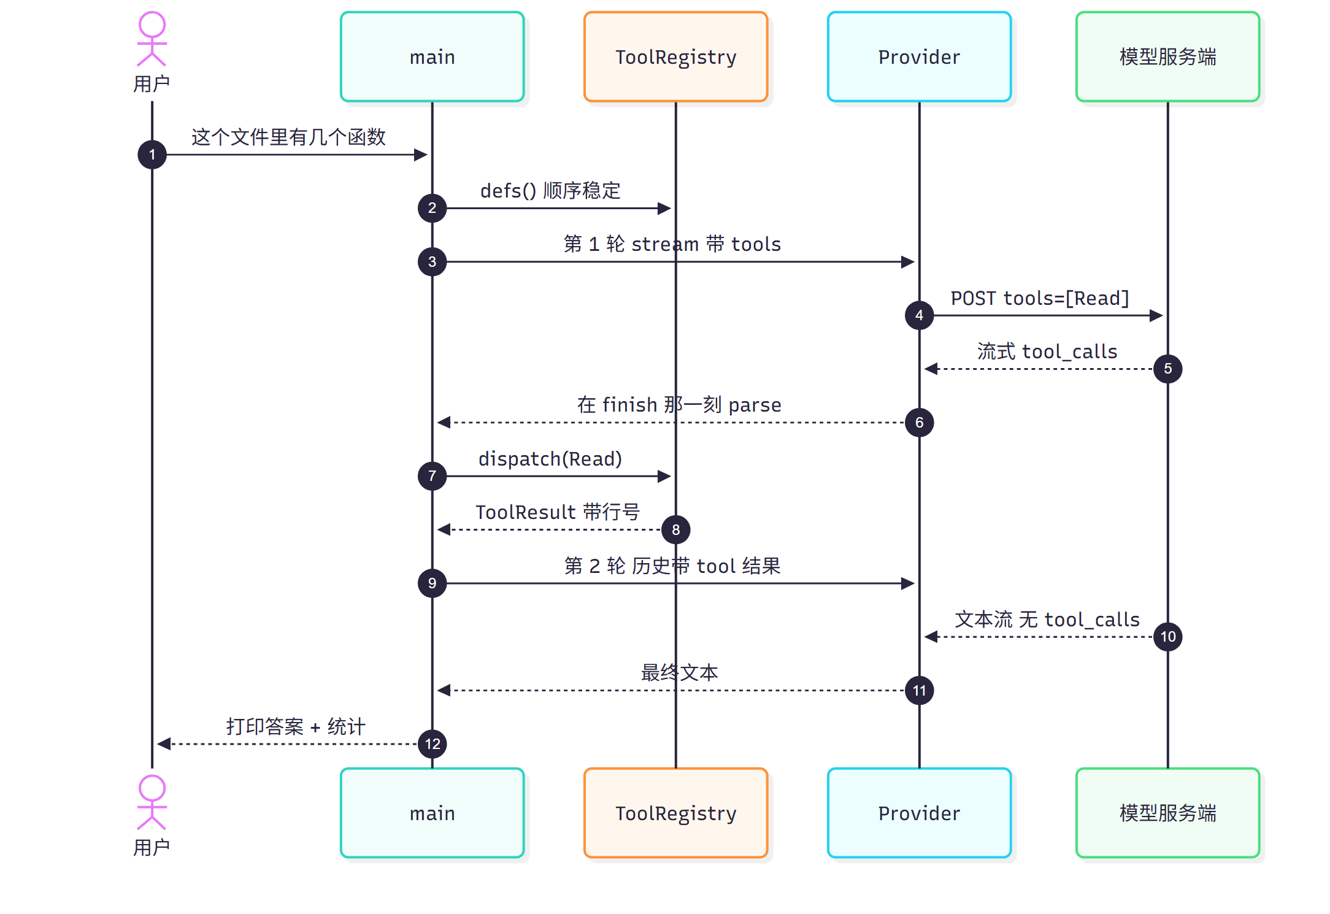
设计
G5 主干时序图 · 第 2 版（多一次往返）
L4 · v1 能读
G05 v2 · 01-图表库/G05-v2.mmd
第 4 章 · 工具调用协议与参数累积
17

Slide 18
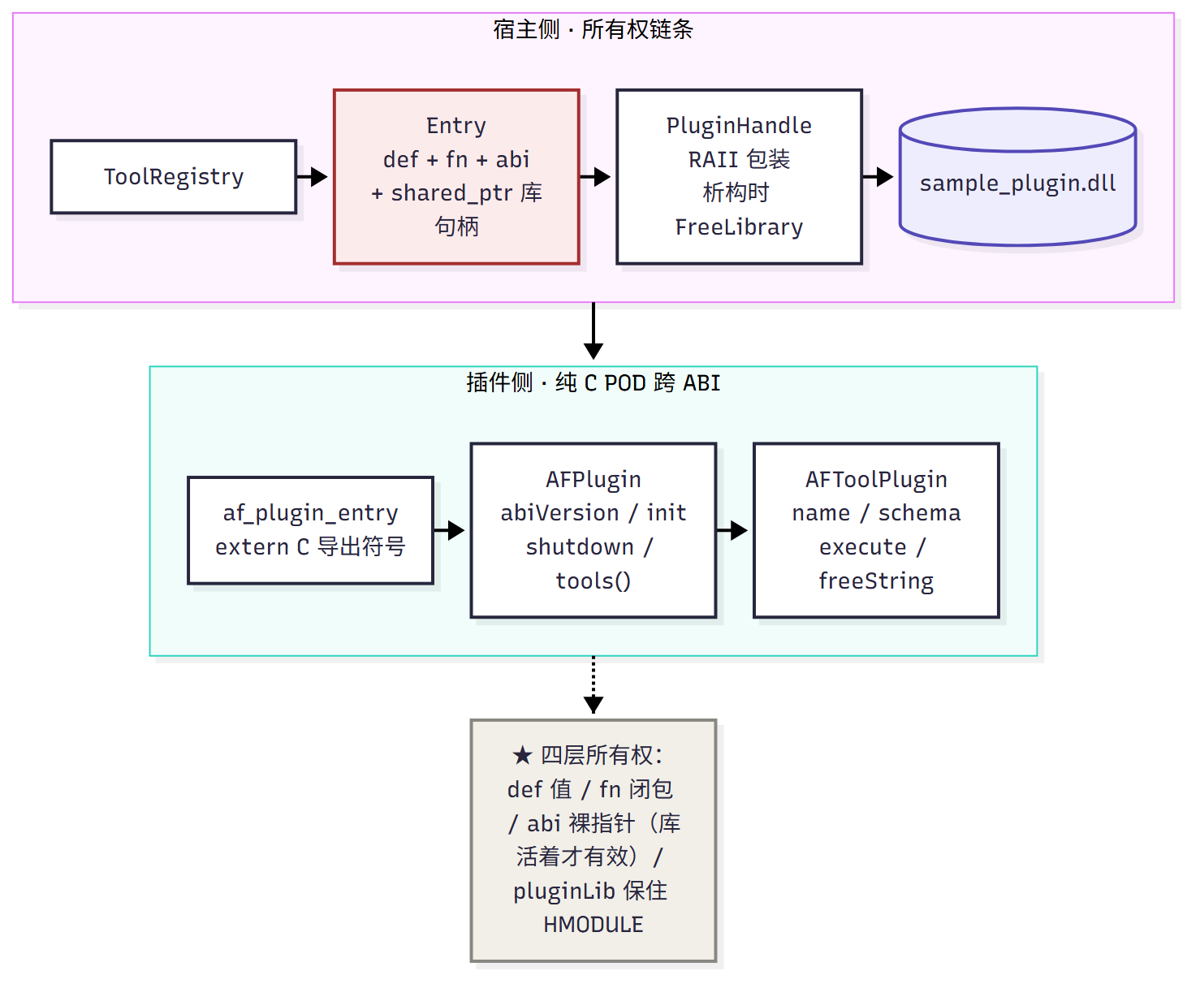
设计
G6 类图 —— 工具插件 ABI：谁持有生命周期
L4 · v1 能读
▪ 四层所有权：def（值）/ fn（闭包）/ abi（裸指针）/ pluginLib
▪ ★ pluginLib 用 shared_ptr<void> 保住动态库句柄（RAII）
▪ 用 void 是为了不在头文件里暴露 windows.h 的 HMODULE
▪ ★ 纯 C ABI：C++ 没有稳定 ABI，跨边界传 C++ 类型是 UB
G06 · 01-图表库/G06-plugin-abi.mmd
第 4 章 · 工具调用协议与参数累积
18

Slide 19
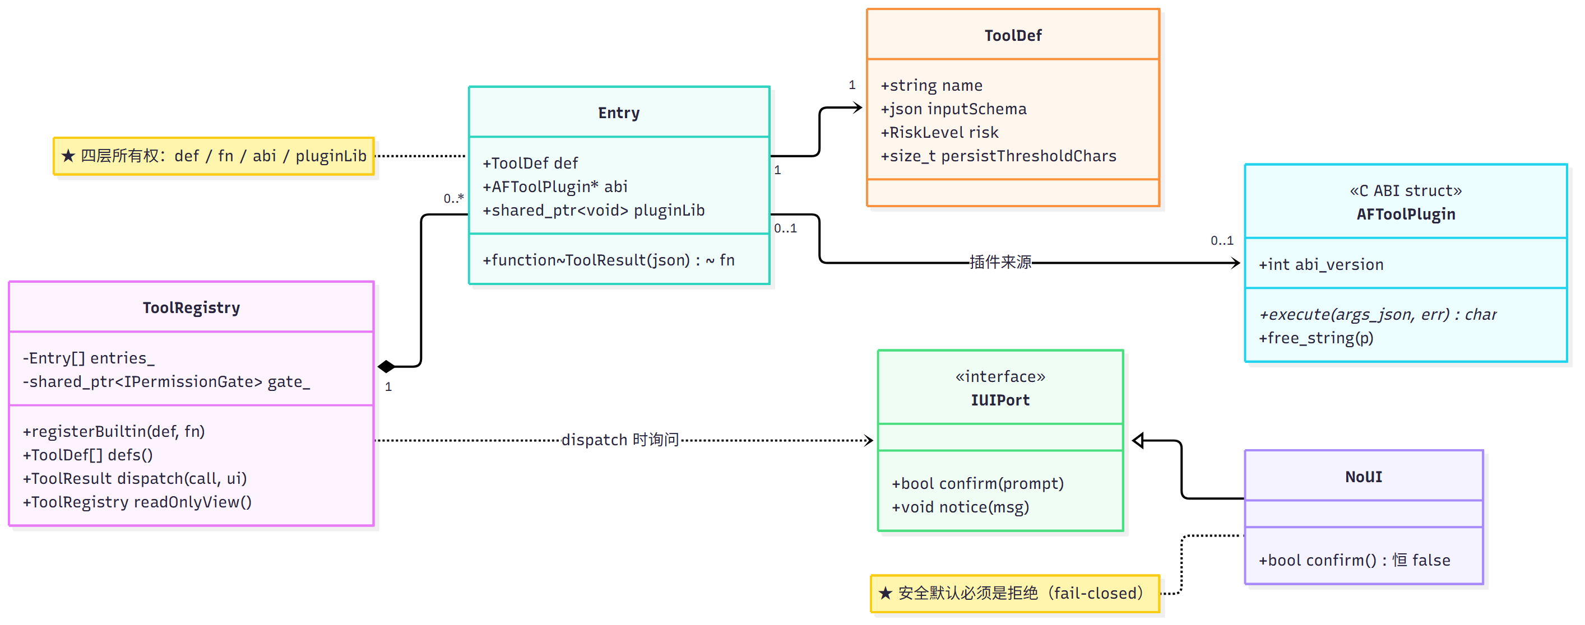
设计
U03 · ToolRegistry / ToolDef / Entry / AFToolPlugin
L4 · v1 能读
U03 · 源文件：tool_registry.hpp / plugin.hpp
第 4 章 · 工具调用协议与参数累积
19

Slide 20
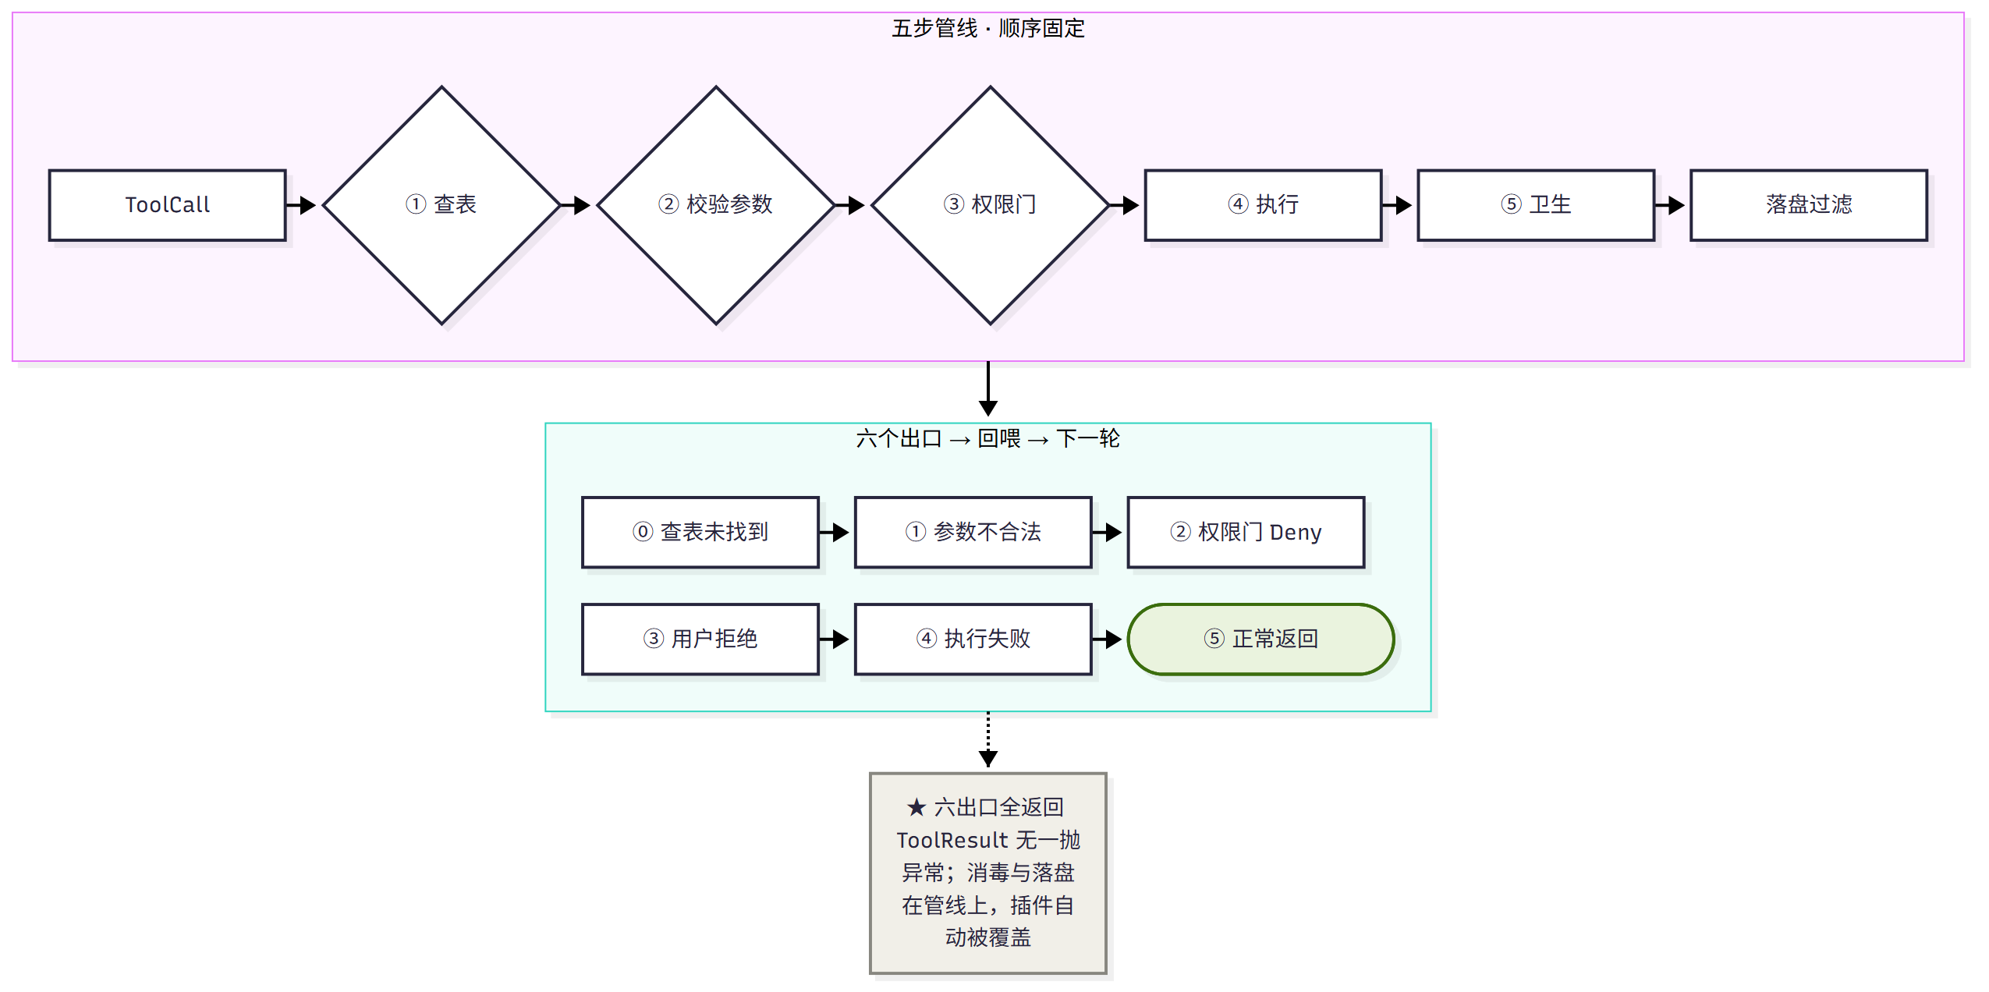
设计
G7 活动图 —— 工具派发管线（五步，六个出口）
L4 · v1 能读
G07 · 01-图表库/G07-dispatch-activity.mmd
第 4 章 · 工具调用协议与参数累积
20

Slide 21
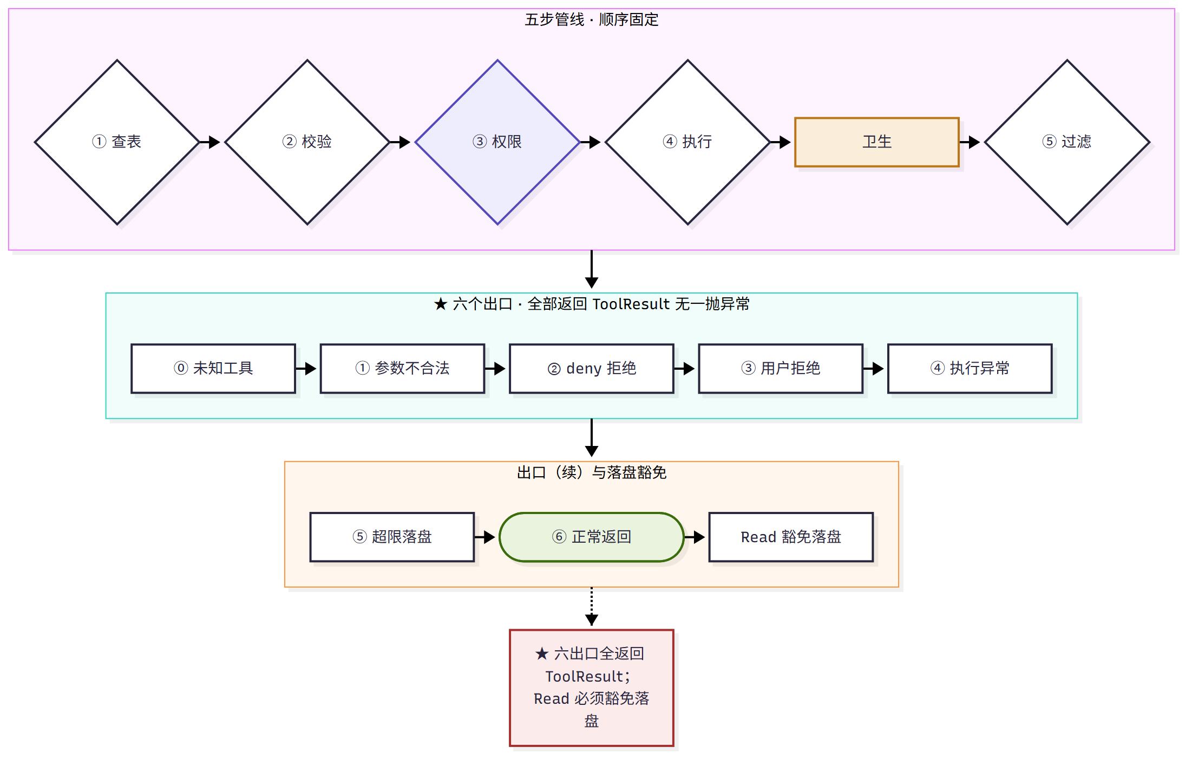
代码
F04 · 派发五步管线 ★（六个出口全返回 ToolResult）
L4 · v1 能读
▪ 注册 → 校验 → 权限 → 执行 → 输出过滤
▪ ★ 六个出口无一抛异常 —— 失败是 observation，回喂模型让它自己改
▪ ★ 消毒与落盘在管线上，不在各工具内部
▪ 这样插件自动被覆盖，不用每个插件记得做
F04 · 源文件：tool_registry.cpp
第 4 章 · 工具调用协议与参数累积
21

Slide 22
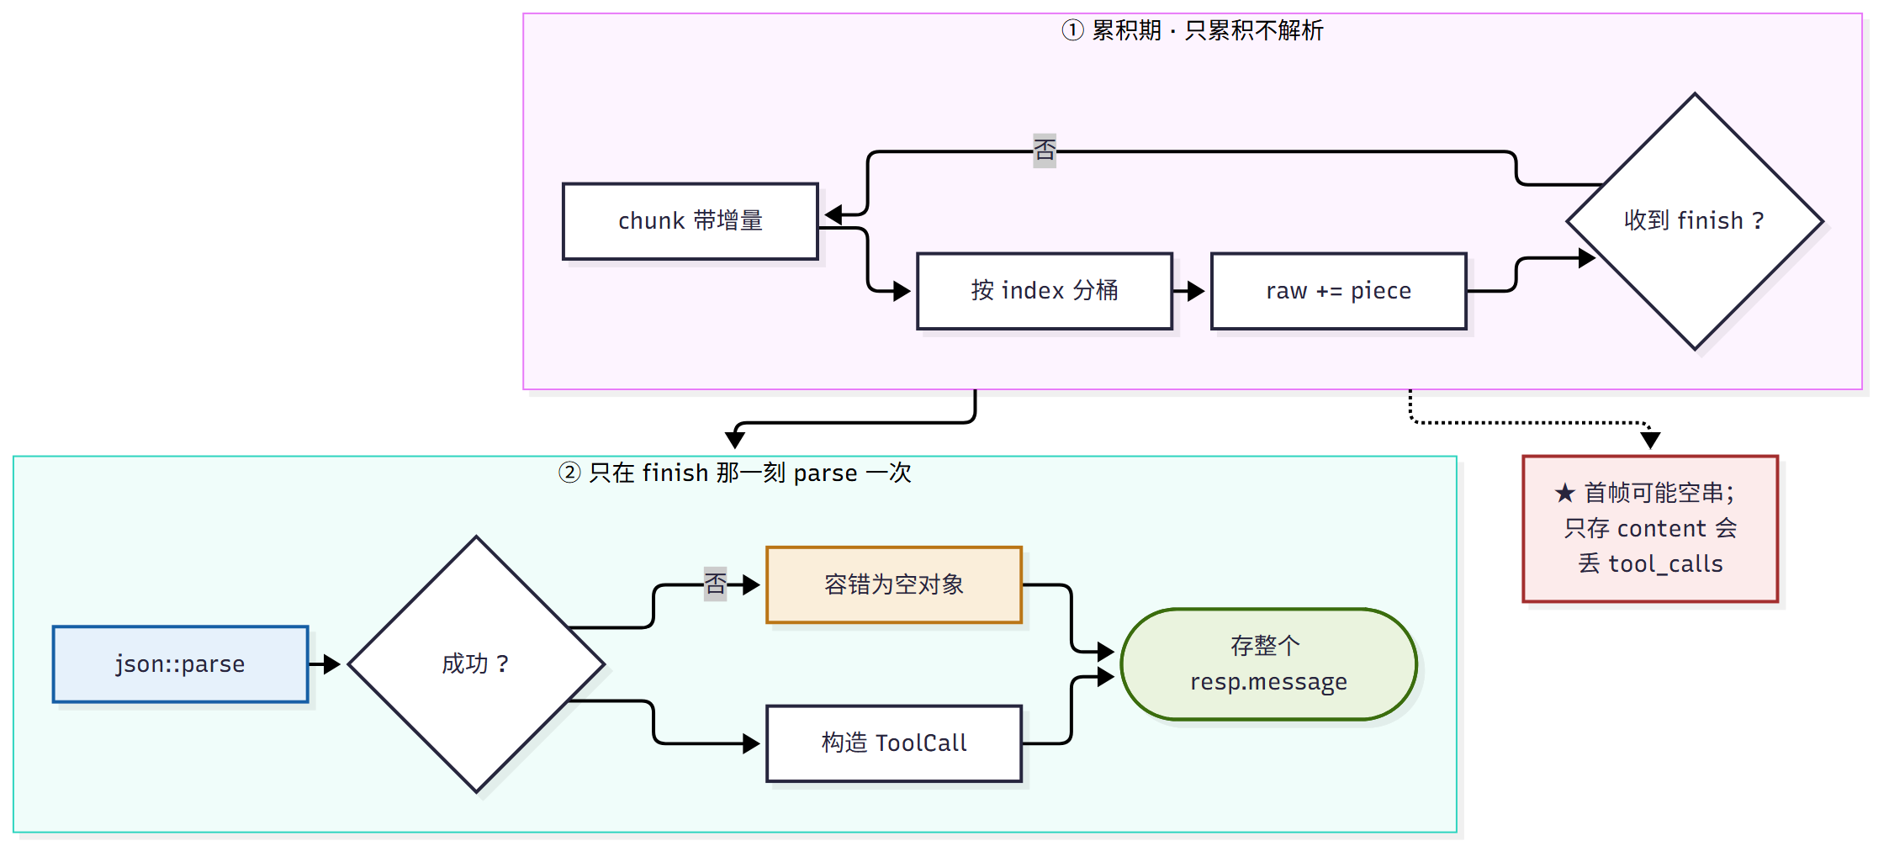
代码
F05 · 工具参数增量累积（按 index 分桶）
L4 · v1 能读
F05 · 源文件：providers.cpp
第 4 章 · 工具调用协议与参数累积
22

Slide 23
设计
伪码 P3 —— 工具参数的增量累积
L4 · v1 能读
【码】 伪码 P3 · providers.cpp
▪ 用 index 分桶，不是「按出现顺序」—— 并行调用会互相污染参数
▪ raw 只累积、中途不 parse —— 否则每次都在解析半个 JSON
▪ parse 失败容错成空对象：让校验去报「缺少必需字段」，模型能自己改
状态：
bufs ← {} // map<index, {id, name, raw}>
过程 onChunk(chunk):
① 若 chunk.delta.tool_calls 存在:
对 每一个 tc:
idx ← tc.index // ★★ 按 index 分桶
若 tc.function.name 非空:
发出 ToolCallStart{id, name}
若 tc.function.arguments 非空:
bufs[idx].raw ← bufs[idx].raw + tc.function.arguments
// ★★ 只累积，不 parse
② 若 finish_reason 非空: // ★ 永远最后
对 每一个 (idx, buf) in bufs:
args ← parse(buf.raw 为空 ? "{}" : buf.raw) // ★ 只在这里 parse 一次
若 parse 失败: args ← {} // 容错：让参数校验去报错
发出 ToolCallDone{id, args}
清空 bufs
第 5 章 · 插件 ABI 与生命周期
24

Slide 24
设计
伪码 P4 —— 派发与权限门
L4 · v1 能读
【码】 伪码 P4 · tool_registry.cpp
▪ ★ deny 段优先求值：构造时以 stable_sort 强制 deny 段排最前
▪ 不能靠配置写对顺序 —— 顺序错了就是安全漏洞
▪ 求值序：deny → ask → allow → fallback（默认 Ask）
过程 dispatch(call, ui):
def ← 按 name 查表
若 找不到: 返回 error「未知工具名 + 可用工具完整列表」 ← 出口 1
若 参数不合法: 返回 error「缺哪个字段」 ← 出口 2
decision ← gate.evaluate(def, args) // deny → ask → allow
若 Deny: 返回 error「被策略拒绝 + 规则」 ← 出口 3
若 Ask 且 用户拒绝: 返回 error「用户拒绝了这次操作」 ← 出口 4
r ← 执行（内置函数 或 插件的 execute）
r.content ← sanitizeUtf8(r.content) // ★ 外部字节的边界
r ← maybePersistLargeResult(r, def) // 超限落盘，只留预览
若 输出为空/读失败: 返回 error「具体原因」 ← 出口 5
返回 r ← 出口 6
★ 六个出口全部返回 ToolResult，无一抛异常
第 5 章 · 插件 ABI 与生命周期
25

Slide 25
代码
文件清单：谁复用、谁新写、谁一个字没改
L4 · v1 能读
【码】 L4-v1能读/code/
▪ ★ 需关注两处「零改动」
▪ types.hpp 从 L2 定稿以来一个字没改 —— CR-3 第二次得到验证
▪ tool_registry.hpp 是「只加不改」：新增 loadPlugin()、
▪ Entry 加 abi 与 pluginLib 两个字段，原有接口不动
code/
├── types.hpp ← 契约层（L2 定稿，L3 零改动，仍零改动）
├── model_provider.hpp ← 端口①（L2 定稿，零改动）
├── http_transport.hpp ← 端口②（零改动）
├── http_winhttp.cpp ← 端口②的 Windows 实现（L3 沿用）
├── sse_parser.{hpp,cpp} ← 字节流 → 事件（L3 沿用，一行没改）
├── sandbox.hpp ← 端口③：仍然只有声明（待实现）
├── tool_registry.hpp ← ★ 只加不改：+loadPlugin()、Entry 加两个字段
├── tool_registry.cpp ← ★ 新写：注册 · 校验 · 权限 · 派发 · 输出过滤
├── plugin.{hpp,cpp} ← ★ 新写：C ABI + LoadLibraryW + RAII
├── providers.cpp ← ★ 改写：tool_calls 累积 + tools 下发
├── main.cpp ← ★ 改写：v0 → v1（临时的 for 循环）
├── plugins/
│ ├── sample_plugin.cpp ← ★ 可编译并加载的 WordCount 插件
│ └── build_plugin.ps1 ← ★ 编成 .dll + 校验导出符号名
└── mock_server.py ← 开始真的发 tool_calls
第 5 章 · 插件 ABI 与生命周期
26

Slide 26
代码
权限门：deny 段优先求值（构造时强制排序）
L4 · v1 能读
▪ DefaultPermissionGate 的构造函数里做一件事：把 deny 段排到最前。
▪ ★ 用 stable_sort 不是 sort —— 同类规则的相对顺序不能被破坏。
– 人写的规则表里，顺序有时是语义的一部分；用 sort 会让两条 deny 随机换位。
▪ 求值序：deny → ask → allow → fallback（默认 Ask）。
▪ ★ 不能靠「写文档提醒顺序」—— allow * 覆盖后面的 deny rm -rf，
– 看起来完全正常，直到出事。
第 6 章 · 派发与权限门
34

Slide 27
代码
C ABI 三铁律在代码里的样子
L4 · v1 能读
【码】 plugins/sample_plugin.cpp
▪ ★ sample_plugin.cpp 里没有包含任何宿主代码
▪ 仅使用 C 标准库，JSON 处理由字符串查找自行实现
▪ ABI 边界上只传 char*
// 铁律 1：extern "C" —— 关掉 name mangling
extern "C" __declspec(dllexport)
const AFPlugin* af_plugin_entry(void) { return &kPlugin; }
// 铁律 2：不跨边界抛异常 —— 失败走返回值 + errOut
char* wordcount_execute(const char* argsJson, char errOut) {
if (errOut) *errOut = nullptr;
const std::string path = jsonStringField(argsJson, "path");
if (path.empty()) {
if (errOut) *errOut = dupe("缺少必需字段 `path`");
return nullptr; // ★ 不是 throw
}
...
}
// 铁律 3：谁分配谁释放 —— 插件提供 freeString
static const AFToolPlugin kWordCountTool = {
wordcount_execute,
[](char* p) { std::free(p); }, // ★ 宿主调用它来释放
};
第 6 章 · 派发与权限门
35

Slide 28
代码
宿主侧：取得结果后调用插件的释放函数
L4 · v1 能读
【码】 tool_registry.cpp
▪ ★ 宿主用 free() 释放插件的字符串 → 跨 CRT 堆释放，
▪ 堆损坏的报错会出现在很久之后
▪ ★ 加载时不校验 abiVersion → 老插件以 UB 崩掉，且崩在插件内部
char* errOut = nullptr;
char* raw = e.abi->execute(args.dump().c_str(), &errOut);
if (!raw) {
std::string msg = errOut ? errOut : "插件返回了未知错误";
if (errOut && e.abi->freeString)
e.abi->freeString(errOut); // ★ 用插件的释放函数
return ToolResult::error("", std::move(msg));
}
std::string content(raw);
if (e.abi->freeString) e.abi->freeString(raw);
return ToolResult::ok("", std::move(content));
── 先校验 ABI 版本再使用 ──
if (t->abiVersion != AF_PLUGIN_ABI_VERSION) {
err = "插件内工具的 ABI 版本不匹配";
return false; // ★ 拒绝加载
}
第 6 章 · 派发与权限门
36

Slide 29
7
第 7 章
验证
改动清单、验收清单 10 条与 33 通过 / 0 失败
▪ 文件清单：谁复用、谁新写、谁一个字没改
▪ 验收清单 10 条
▪ 构建与运行
▪ 验证：33 通过 / 0 失败

Slide 30
代码
Read 必须豁免落盘 —— 这属于正确性要求，而非优化
L4 · v1 能读
▪ ★ persistThresholdChars = SIZE_MAX 是豁免落盘的唯一手段。
▪ Read 不豁免 → 「读文件 → 落盘 → 再去读那个落盘文件」成环。
▪ ★ 判据：不做会形成循环依赖，而不只是慢一点。
▪ C ABI 三铁律：① 纯 C 结构体 ② 谁分配谁释放 ③ 不跨边界传 C++ 类型。
第 7 章 · 验证
38

Slide 31
验证
验收清单（10 条）
L4 · v1 能读
#
验收项
怎么验
1
模型真的去读文件，而不是猜
C1（服务端日志 [模型请求工具] Read）
2
工具结果真的被回喂、并被用上
C1（最终回答里出现 int add）
3
历史里存 assistant.tool_calls + tool 结果
C1 的 history=4 + 服务端日志
4
参数缺字段被校验拦下并回喂
C3
5
未知工具回喂可用工具列表
C4
6
C ABI 插件能被加载（含中文路径）并执行
C2
7
未加载插件时插件工具不可见
C5（反证）
8
权限被拒后工具不执行
C6
9
工具表顺序稳定
日志 tools=2 ['Read', 'WordCount']
10
types.hpp 仍然零改动
git diff 或与 L3 目录逐字对比
★ 第 7 条是反证：它证明「插件工具可见」不是碰巧，而是真的来自加载动作
第 7 章 · 验证
39

Slide 32
验证
构建与运行
L4 · v1 能读
【码】 verify.ps1 / build_plugin.ps1
▪ ★ 工具表顺序稳定是提示缓存的前提 —— 顺序变了缓存全失效
▪ ★ 插件符号名须用 dumpbin /exports 校验，不得依赖人工比对
cd 11-逐讲\L4-v1能读\code
.\build.ps1
cd plugins ; .\build_plugin.ps1 ; cd .. # 先编出插件 .dll
.\verify.ps1
── 关键一步：插件也要单独编一次 ──
build_plugin.ps1 会把 sample_plugin.cpp 编成 .dll，
并校验导出符号名（忘了 extern "C" 的话，这里就会报出来）。
── 服务端日志里要看的两行 ──
[模型请求工具] Read
tools=2 ['Read', 'WordCount'] ← 顺序必须字节级稳定
第 7 章 · 验证
40

Slide 33
验证
验证：33 通过 / 0 失败
L4 · v1 能读
33 / 0
verify.ps1
6
派发管线的出口数
1
真能加载的样例插件
0
中文路径下的失败
▪ ★ 插件在中文路径下加载成功，其前提是改用 LoadLibraryW。
▪ 六个出口各有对应用例；deny 段优先求值另设专门用例。
第 7 章 · 验证
41

Slide 34
8
第 8 章
练习与设计模式
实现题 H3，以及两组设计模式
▪ 练习 H3（实现题）
▪ P-03 插件 + 桥接 / P-05 / P-07
▪ P-14 / P-17 / P-18 / P-16

Slide 35
作业
练习 H3（实现题）
L4 · v1 能读
▪ 给 ToolRegistry 加一个 Grep 工具，并让它通过参数校验与权限门。
▪ ★ 注意：不要改任何已有接口签名（CR-3）—— 只新增。
第 8 章 · 练习与设计模式
43

Slide 36
作业
设计模式：P-03 插件 + 桥接 ★ / P-05 / P-07
L4 · v1 能读
▪ ★ P-03 插件 + 桥接：plugin.hpp（C ABI）+ PluginHandle（宿主侧包装）。
– 用纯 C 边界把「两个互不认识的编译器产物」接起来。
▪ ★ 时机问题：L2 就定下纯 C ABI，但直到 L4 才第一次真写插件。
– 原因：「跨编译器边界」是已识别的约束，
– 不是「未来可能有用」的猜测 —— 和 L3 解释 IModelProvider 的理由一样。
▪ P-05 责任链：权限门的有序规则表，deny 强制排最前。
▪ P-07 命令：ToolCall / ToolResult —— 把「要做的事」封装成数据。
第 8 章 · 练习与设计模式
44

Slide 37
作业
设计模式：P-14 / P-17 / P-18 / P-16
L4 · v1 能读
▪ P-14 RAII：Entry.pluginLib 用 shared_ptr<void>，PluginHandle::~ 自动释放。
– 动态库句柄的释放不能靠「记得调 FreeLibrary」。
▪ P-17 空对象：NoUI（confirm 恒返回 false）。
– ★ 默认必须 fail-closed —— 返回 true 会让子代理/CI 场景悄悄变成不受限。
▪ P-18 Pimpl：以 shared_ptr<void> 隐藏 HMODULE，避免平台类型外泄至头文件。
▪ P-16 工厂方法：createProvider / createHttpTransport。
第 8 章 · 练习与设计模式
45

